Slide 1
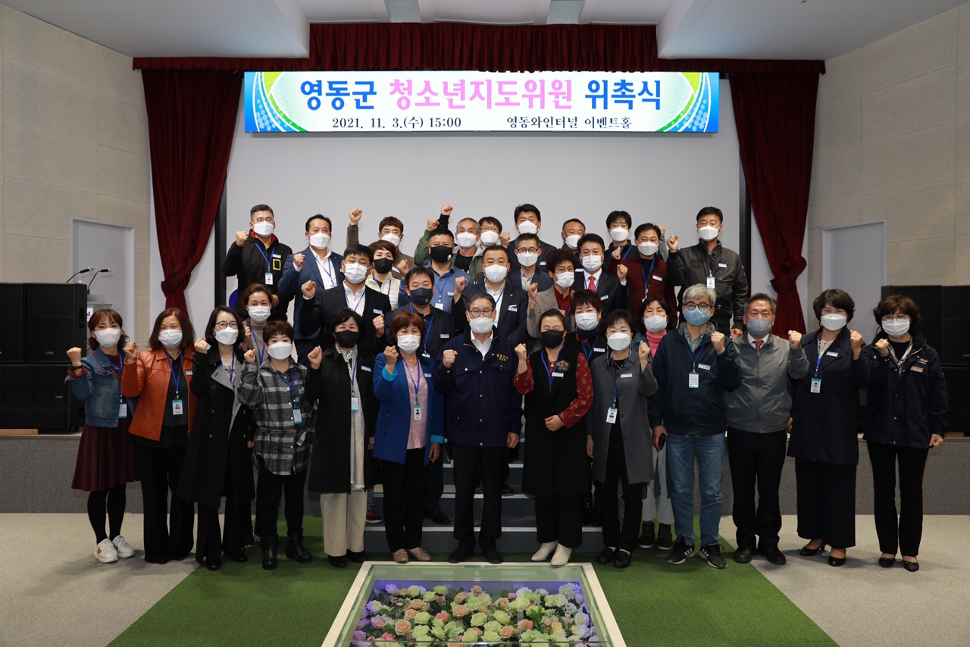
가족행복과
Notes:
1

Slide 2
7-1. 여성단체협의회 여성지도자 대회
12. 14.(화) 14:00 / 복합문화예술회관 / 200여명
※ 군수님 하실 일 : 축사 및 격려
7-2. 영동군 청소년지도위원 정기회의 개최
12. 23.(목) 14:00 / 상황실 / 각 읍‧면 대표 위원 11명
7-3. 하반기 아동복지시설 지도점검
12. 1.(수)~10.(금) / 11개소 / 영유아보육팀장외 1인
7-4. 4분기 아동학대 대응 정보연계협의체 회의
12. 9.(목) / 상황실 / 7명

Slide 3
7-5. 2021년 평생학습 한마당
12. 13.(월) 14:00 / 복합문화예술회관 / 99명
평생학습도시 선포식 및 우수사례 성과 공유
※ 군수님 하실 일 : 인사말씀
7-6. 영동군민장학금 기탁식
12. 10.(금) 11:00 / 군수님실 / 학산면 이경주 / 100만원
12. 13.(월) 10:40 / 군수님실 / 성우파일㈜ / 2,000만원
12. 14.(화) 10:40 / 군수님실 / 하지공업㈜ / 300만원
12. 15.(수) 10:40 / 군수님실 / 레인보우밴드 / 100만원
※ 군수님 하실 일 : 기념촬영
7-7. 건축공사 추진 현황(2건)
사업명 | 사업기간 | 추진공정 | 공정률
영동군 가족센터 건립사업 | 2021. 7. ~ 2022. 5. | 지붕공사 | 35%
영동군 육아종합지원센터 건립사업 | 2021. 7. ~ 2022. 6. | 지상1층 시공 | 25%

